Slide 1
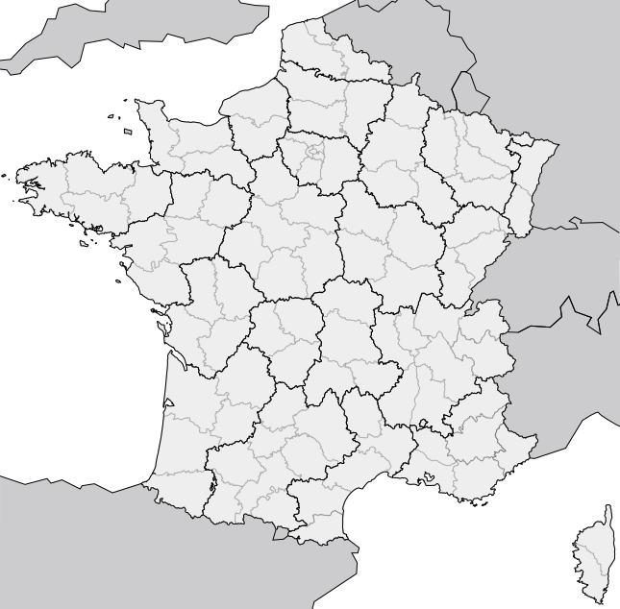
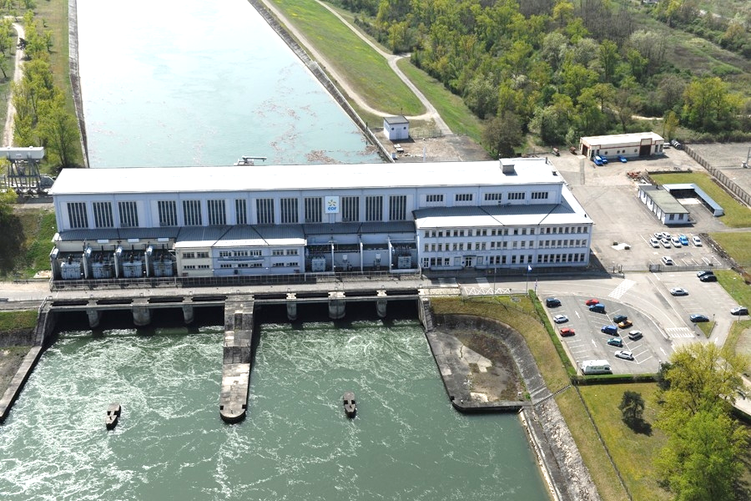
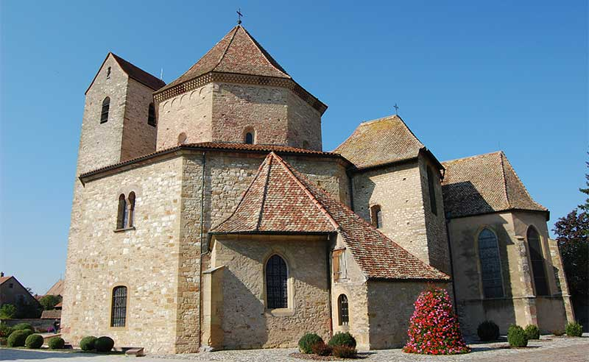
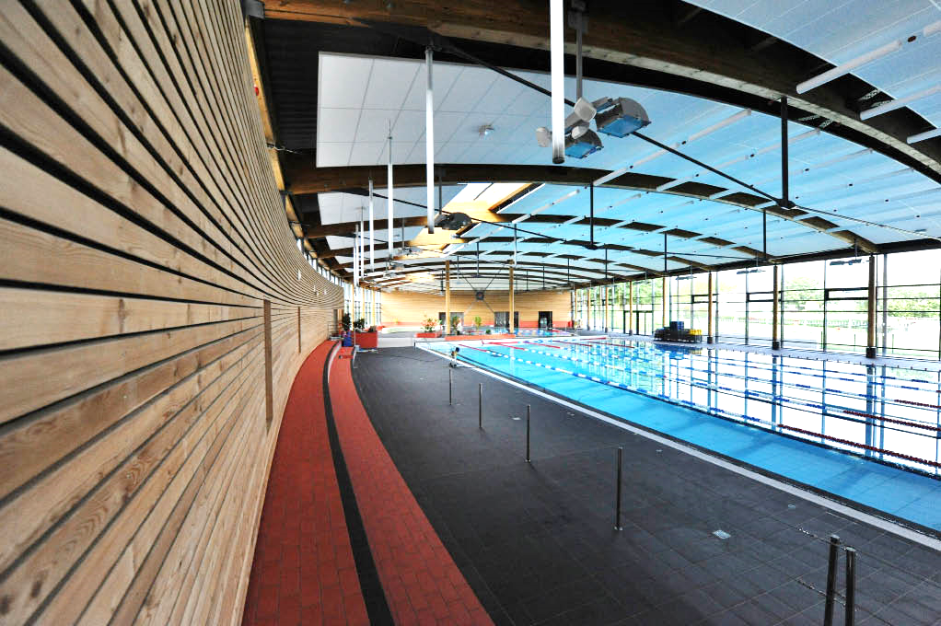
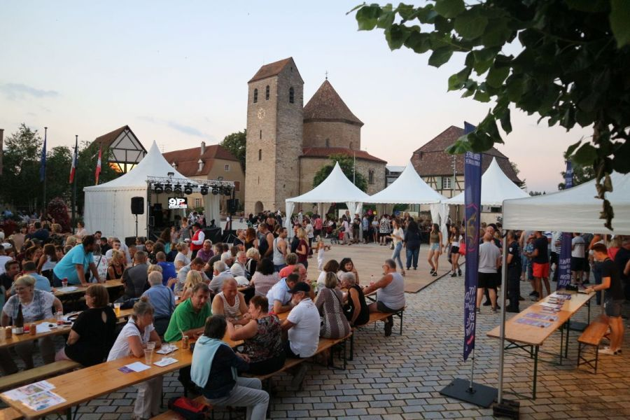
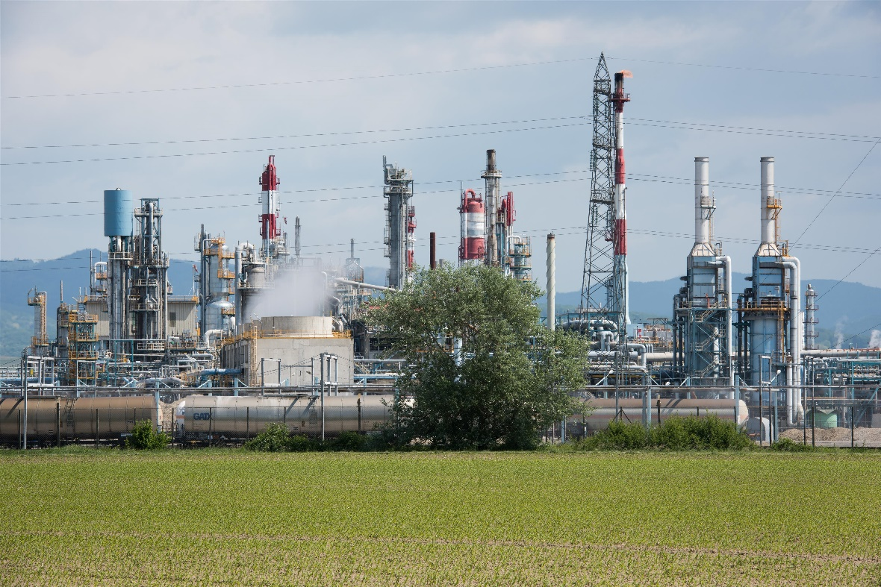


Ottmarsheim…
1958 habitants
Un pôle économique
zone industrielle et portuaire
Un pôle d'équipements et de services
collège, stade nautique, maison de santé, etc
Un pôle énergétique
usine hydroélectrique
OTTMARSHEIM
7h
Un pôle touristique et patrimonial
AURILLAC

Slide 2
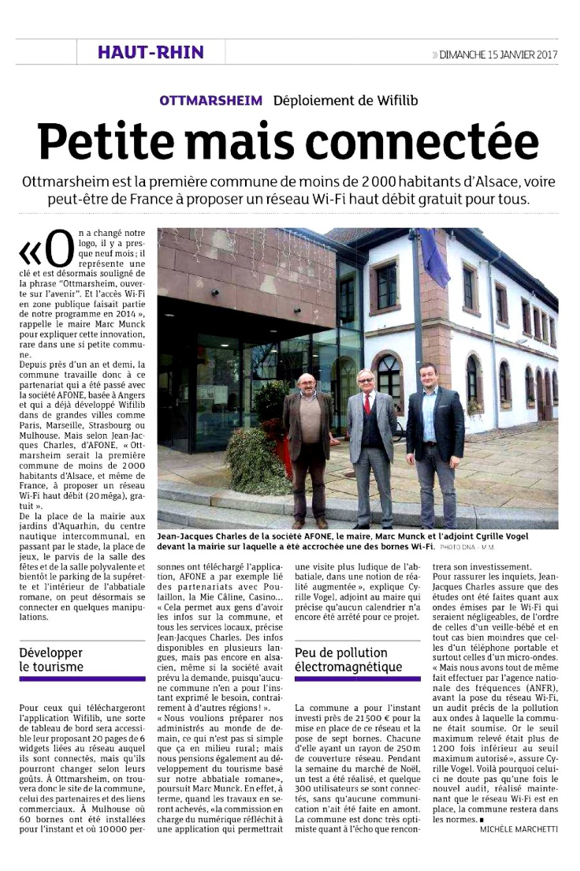

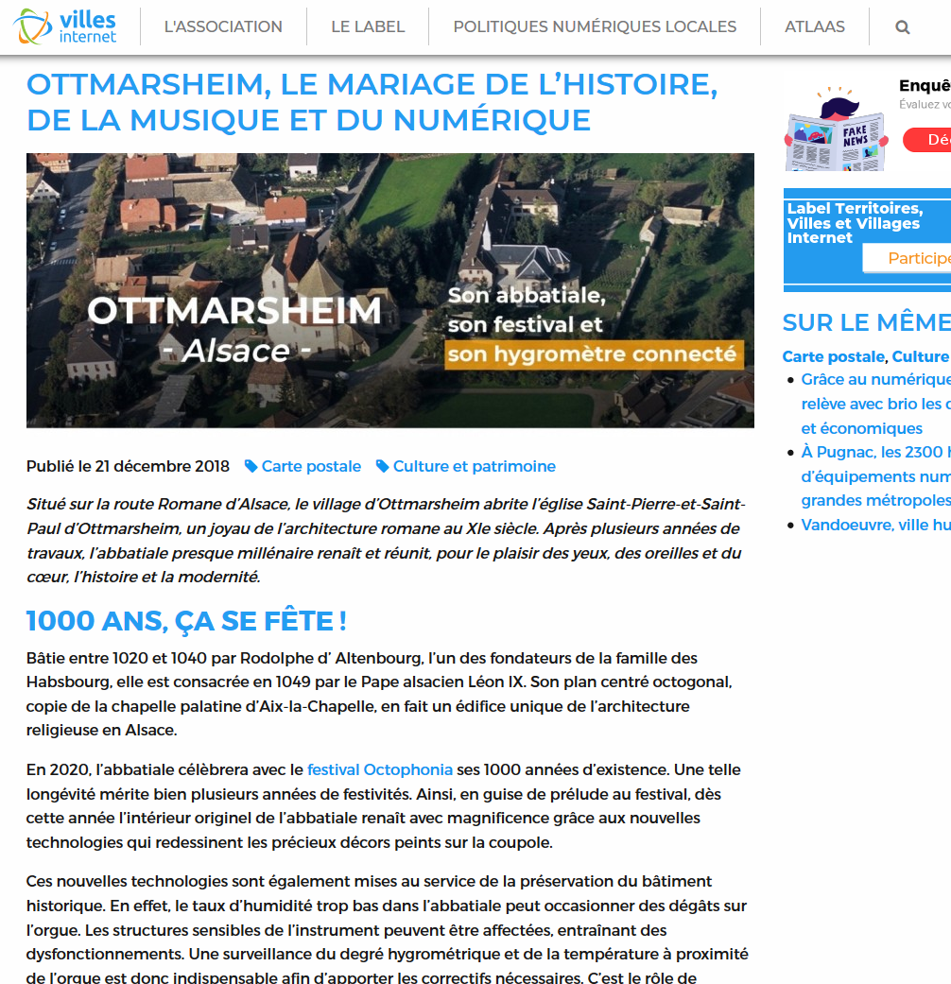
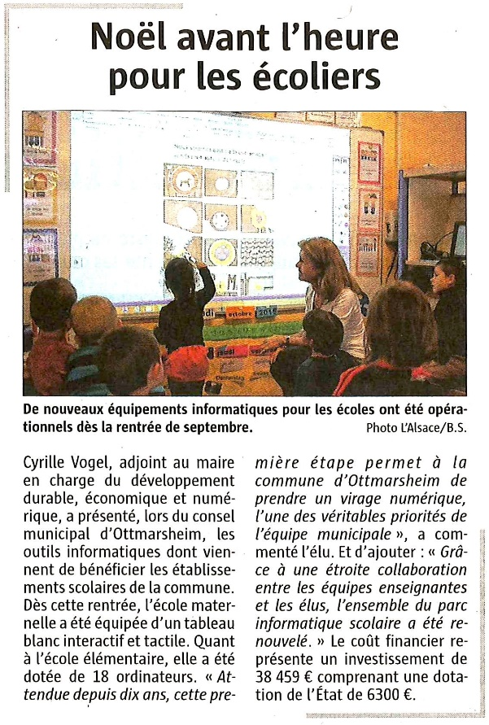
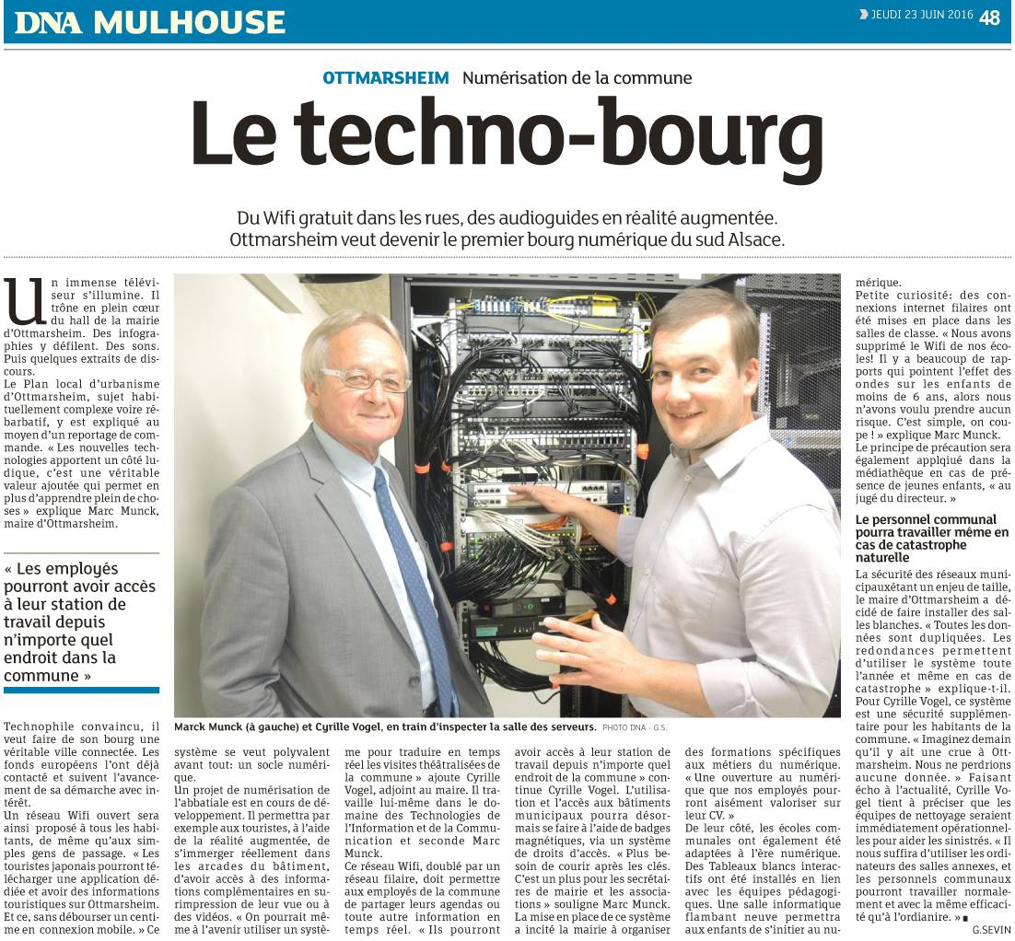
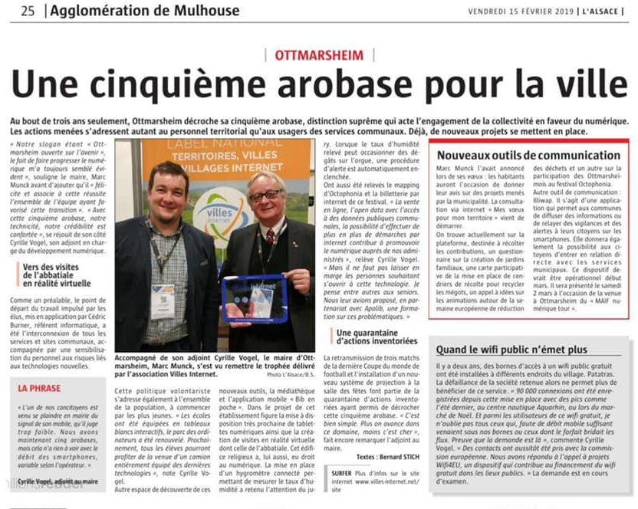
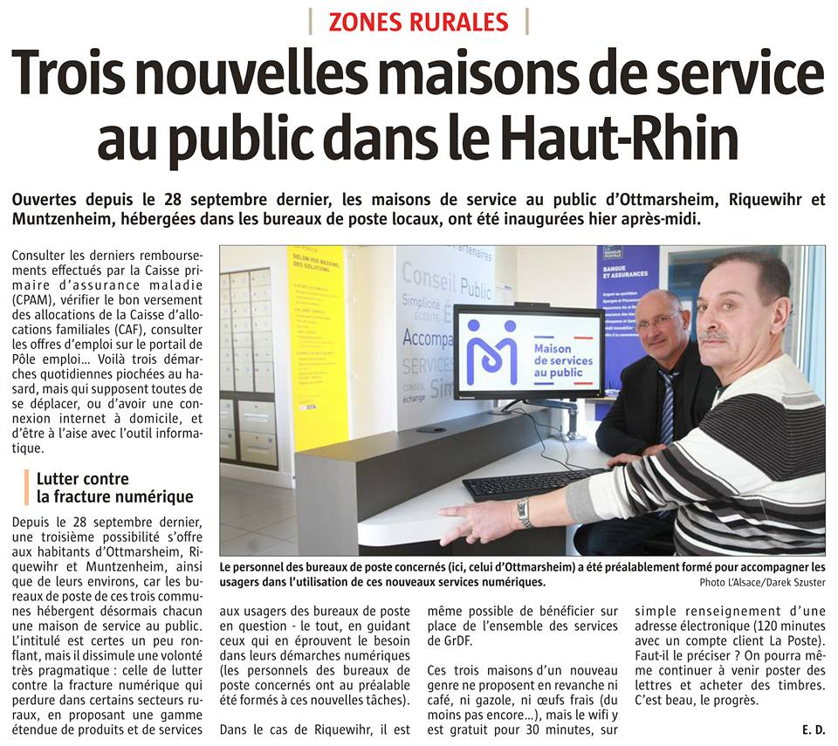

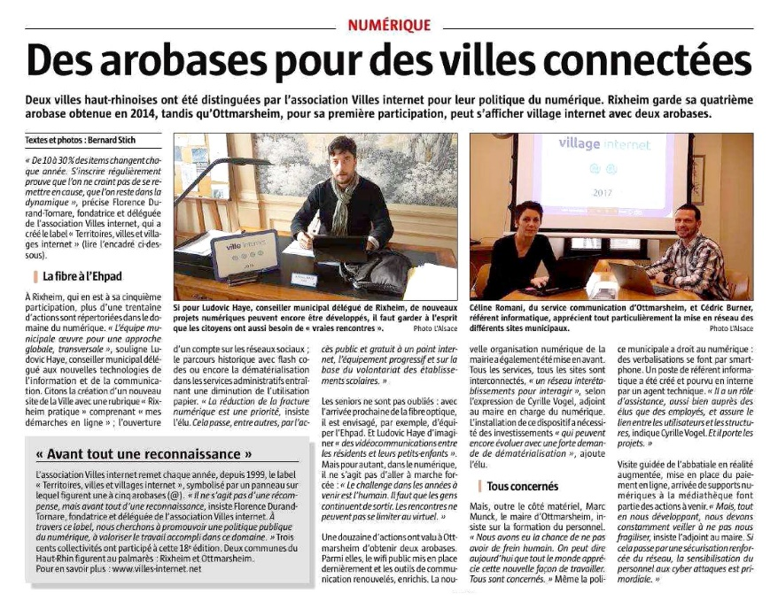
Plus de 50 projets numériques…
2014 : Des projets, des ambitions…et surtout des humains
2016 : Lancement des premiers travaux
2017 : Les projets défilent et 2@
2018 : Les efforts s’accentuent,
l’imagination se libère
2019 : Un nouvel horizon

Slide 3
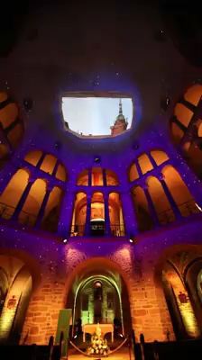
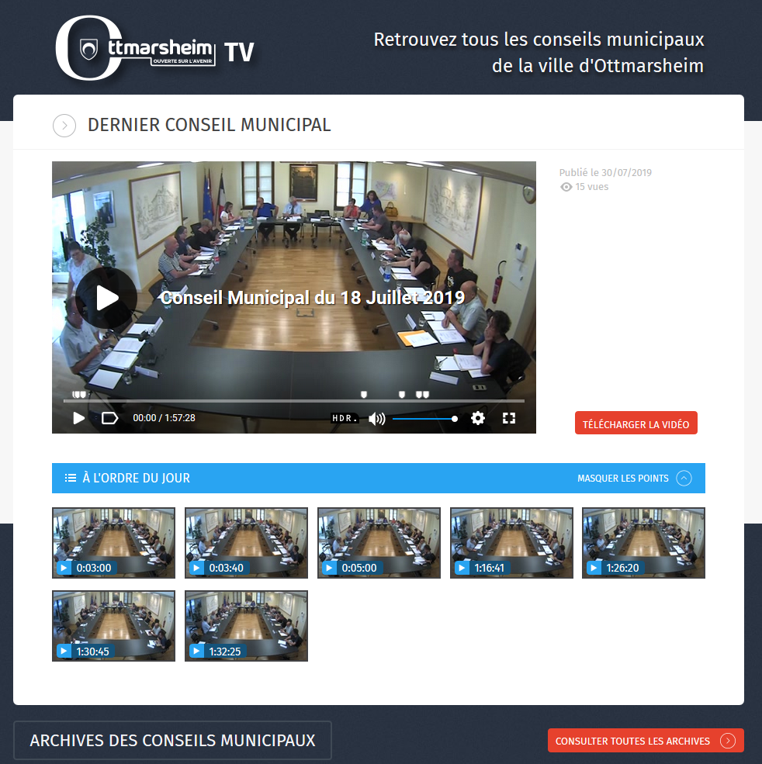
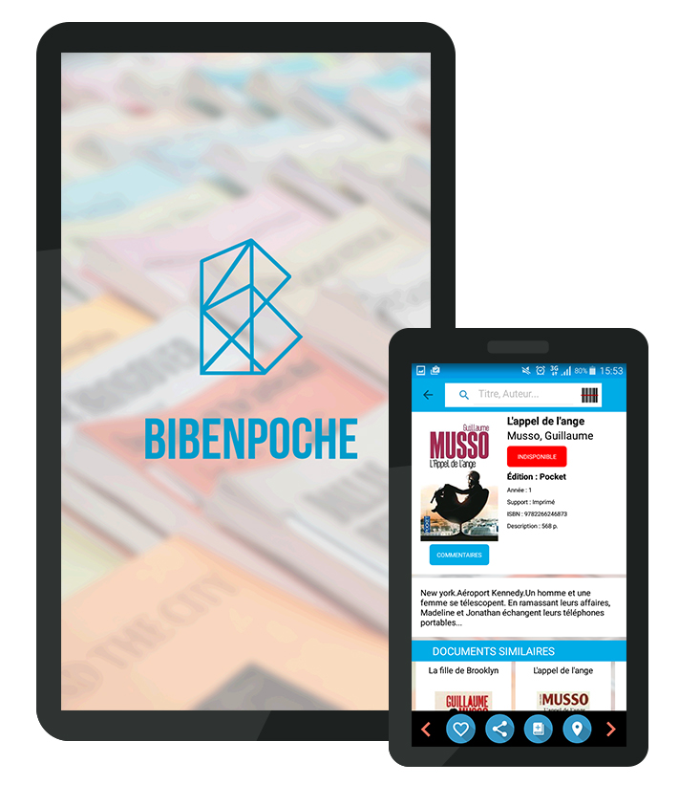
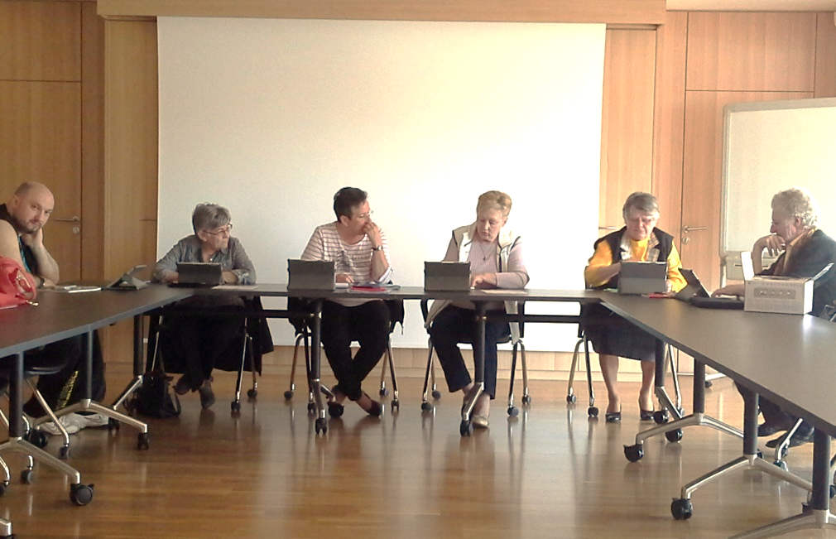
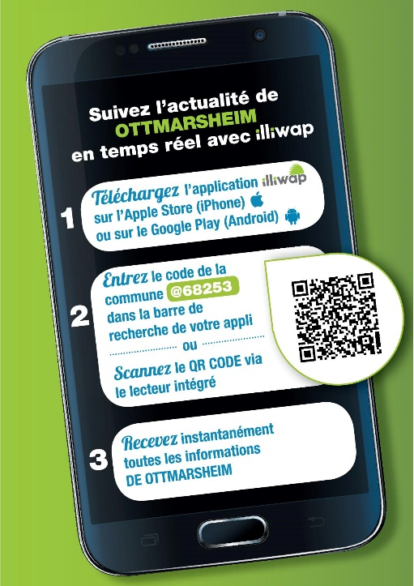


Quelques réalisations…
Mise en place d’un WIFI Public gratuit
Vidéos du Conseil Municipal en accès libre
Formations des seniors à l’utilisation des tablettes numériques
Application mobile à la médiathèque
Application mobile pour la communication aux citoyens
Mapping octophonia (préludes 2018)
Ouverture à l’Opendata

Slide 4

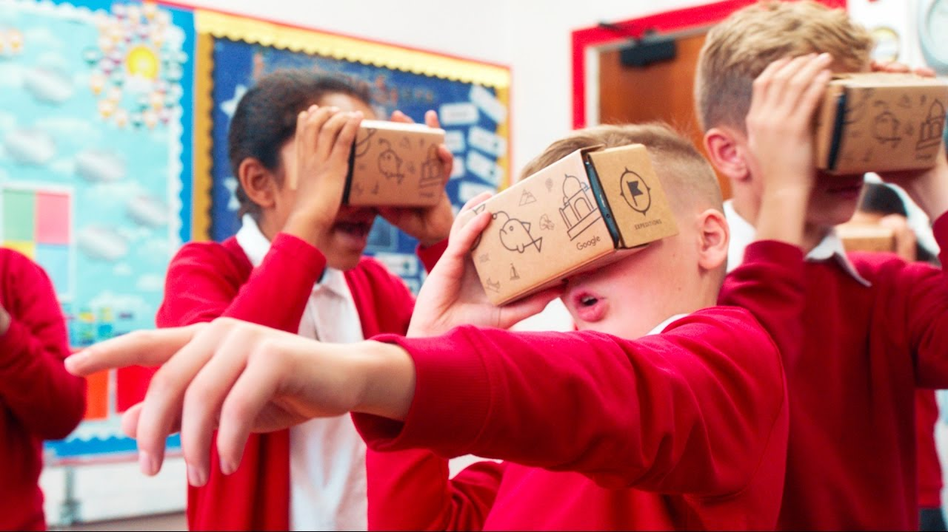
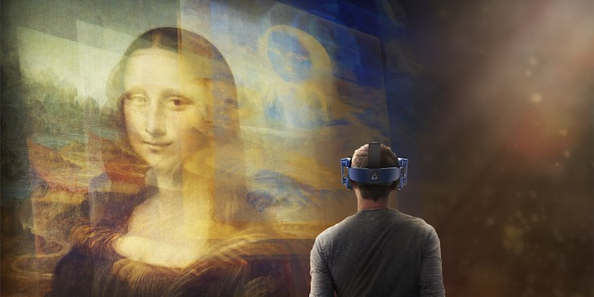
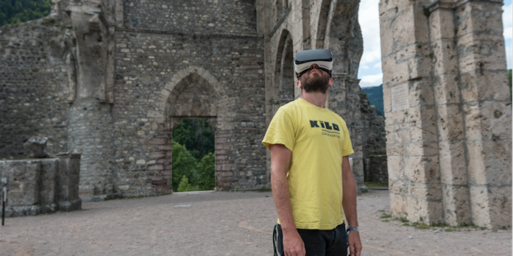
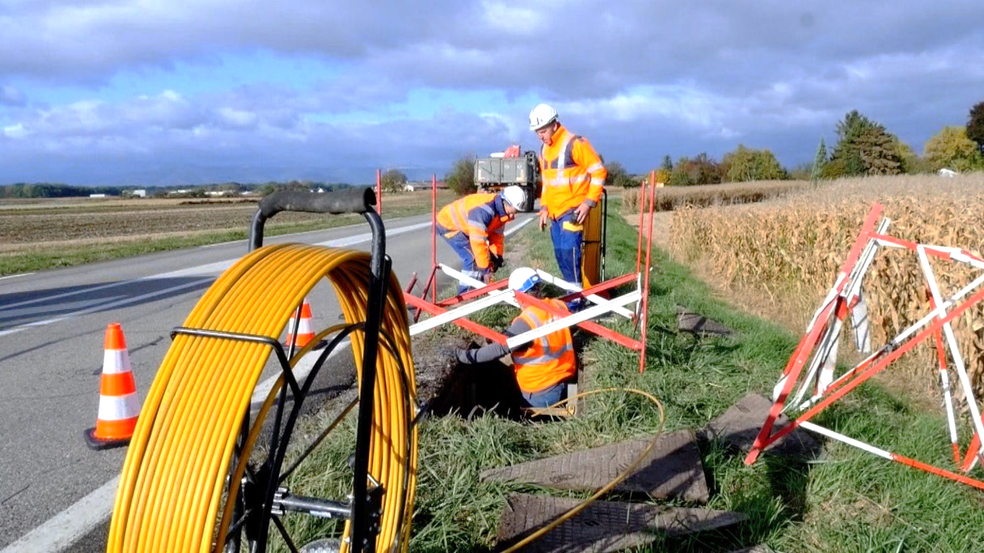
Et pour la suite ?
Réalité virtuelle pédagogique, culturelle et touristique
Plus d’événements numériques
La fibre optique
Et bien d’autres projets…

Slide 5

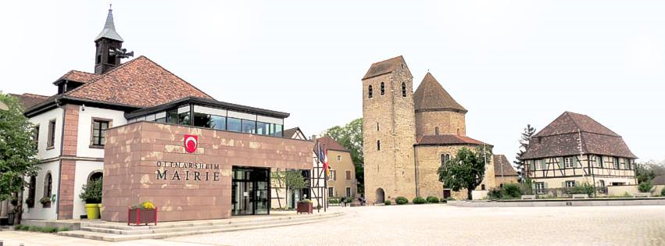
Merci !

